Slide 1
1,2 장 케라스 창시자에게 배우는 딥러닝
이태근
이용준
이지선

Slide 2
1.1 인공 지능과 머신 러닝, 딥러닝

Slide 3
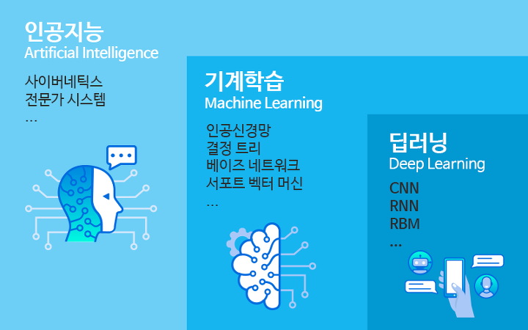
1.1.1 인공 지능
인공지능(AI) : 인간이 가진 지적 능력을 컴퓨터를 통해 구현한 기술

Slide 4
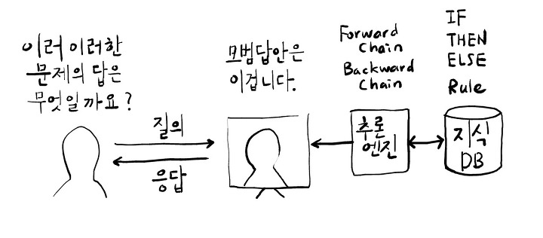
1.1.1 인공 지능
사이버 네틱스: 일반적으로 생명체, 기계, 조직과 또 이들의 조합을 통해 통신과 제어를 연구하는 학문
전문가 시스템: 인간이 특정분야에 대하여 가지고 있는 전문적인 지식을 정리하고 컴퓨터에
기억시킴으로써, 일반인도 이 전문지식을 이용할 수 있도록 하는 시스템
Ex) 의료 진단 시스템, 설계 시스템

Slide 5
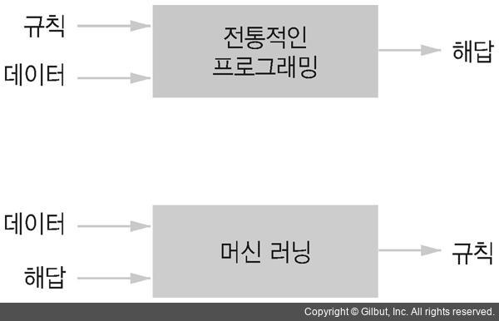
1.1.2 머신 러닝
머신러닝 : 컴퓨터 스스로 학습하여 알고리즘을 연구하고 구축하는 프로그래밍
심볼릭 AI : 규칙과 데이터를 입력하면 해답이 출력되는 프로그래밍
머신 러닝 : 데이터와 해답을 입력하면 규칙이 출력되는 프로그래밍

Slide 6
1.1.3 데이터에서 표현을 학습하기
머신 러닝을 하기 위한 세가지 요소
입력 데이터 포인트 : ex) 음성인식 문제 ->

Slide 7
1.1.3 데이터에서 표현을 학습하기
머신 러닝을 하기 위한 세가지 요소
입력 데이터 포인트 : ex) 음성인식 문제 -> 목소리 즉, 녹음된 사운드 파일

Slide 8
1.1.3 데이터에서 표현을 학습하기
머신 러닝을 하기 위한 세가지 요소
입력 데이터 포인트 : ex) 음성인식 문제 -> 목소리 즉, 녹음된 사운드 파일
기대 출력 : ‘강아지’, ‘고양이’ 등과 같은 태그

Slide 9
1.1.3 데이터에서 표현을 학습하기
머신 러닝을 하기 위한 세가지 요소
입력 데이터 포인트 : ex) 음성인식 문제 -> 목소리 즉, 녹음된 사운드 파일
기대 출력 : ‘강아지’, ‘고양이’ 등과 같은 태그
알고리즘의 성능을 측정하는 방법: 현재 출력과 기대 출력 간의 차이를 피드백 하기 위해 필요

Slide 10
1.1.3 데이터에서 표현을 학습하기
머신 러닝과 딥러닝의 핵심문제 ->입력과 해답을 통해 의미 있는 데이터로의 변환
이미지와 관련된 두 가지 다른 표현
RGB 포맷: 빨간색-녹색-파란색
HSV 포맷: 색상-채도-명도
예시) 이미지에 있는 모든 빨간색 픽셀을 선택하는 문제
의미 있는 데이터->

Slide 11
1.1.3 데이터에서 표현을 학습하기
머신 러닝과 딥러닝의 핵심문제 ->입력과 해답을 통해 의미 있는 데이터로의 변환
이미지와 관련된 두 가지 다른 표현
RGB 포맷: 빨간색-녹색-파란색
HSV 포맷: 색상-채도-명도
예시) 이미지에 있는 모든 빨간색 픽셀을 선택하는 문제
의미 있는 데이터-> RGB 포맷

Slide 12
1.1.3 데이터에서 표현을 학습하기
머신 러닝과 딥러닝의 핵심문제 ->입력과 해답을 통해 의미 있는 데이터로의 변환
이미지와 관련된 두 가지 다른 표현
RGB 포맷: 빨간색-녹색-파란색
HSV 포맷: 색상-채도-명도
예시) 이미지에 있는 모든 빨간색 픽셀을 선택하는 문제
의미 있는 데이터-> RGB 포맷
즉, 학습하면서 수많은 표현들 중에서 문제와 관련된 가장 의미 있는 표현을 학습

Slide 13
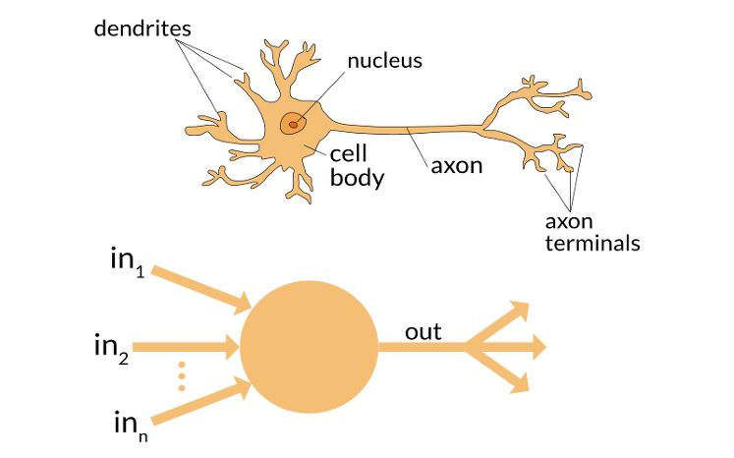
1.1.4 딥러닝에서 ‘딥’이란 무엇일까?
신경망(neural network) : 뇌를 통해 문제를 처리하는 방법과 비슷한 방법으로 문제를 해결하는 구조
생물학적 신경망 : 뉴런이 서로 연결되어 일을 처리하는 구조
인공 신경망: 수학적 모델로서의 뉴런(노드)이 상호 연결되어 있는 구조

Slide 14
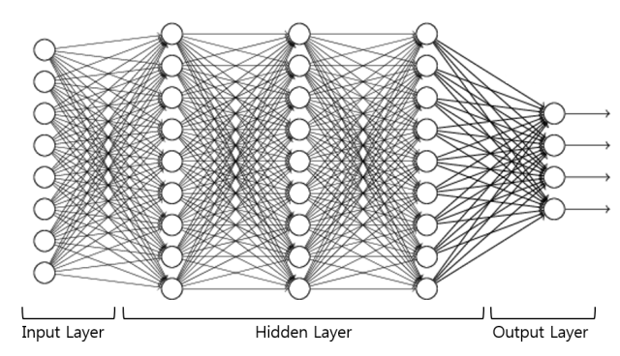
1.1.4 딥러닝에서 ‘딥’이란 무엇일까?
딥의 의미: 연속된 층
딥러닝: 연속된 층으로 된 신경망으로 표현을 학습
층 기반 표현 학습
계층적 표현 학습

Slide 15
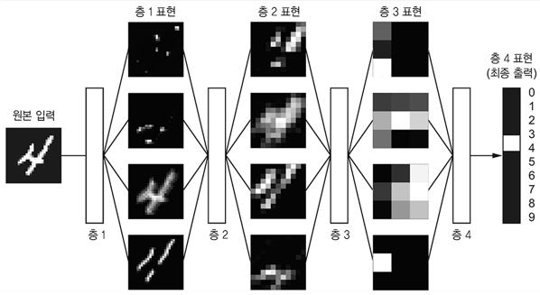
1.1.4 딥러닝에서 ‘딥’이란 무엇일까?

Slide 16
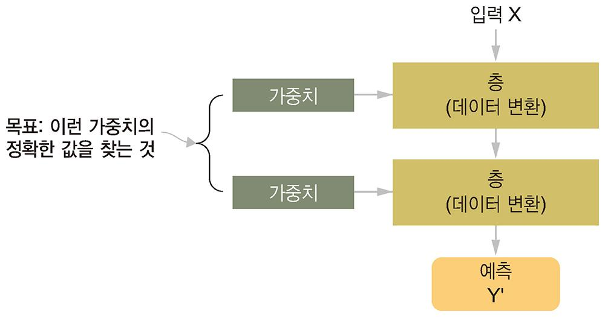
1.1.5 딥러닝 작동 원리 이해하기
학습 : 주어진 입력을 정확한 타깃에 매핑하고 신경망의 모든 층에 있는 가중치 값을 찾는 것

Slide 17
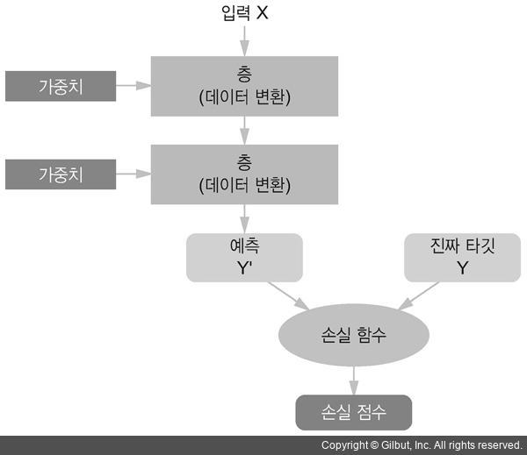
1.1.5 딥러닝 작동 원리 이해하기

Slide 18
1.1.5 딥러닝 작동 원리 이해하기
binarary_crossentropy
categorical_crossentropy
mse

Slide 19
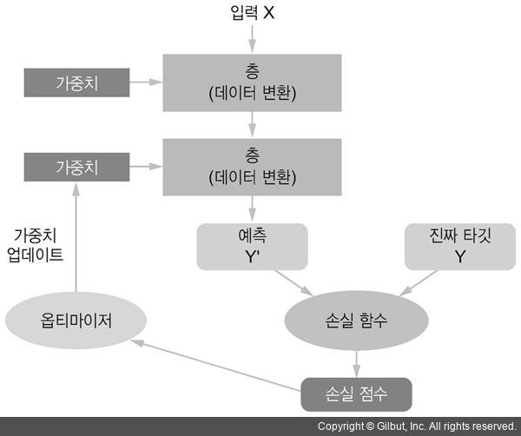
1.1.5 딥러닝 작동 원리 이해하기
rmsprop
momentum
adam

Slide 20
1.2 딥러닝 이전: 머신 러닝의 간략한 역사

Slide 21
1.2.1 확률적 모델링
확률적 모델링 : 초창기 머신러닝 형태 중 하나로 통계학 이론에 사용되는 알고리즘을 데이터 분석에 응용한 것
나이브 베이즈
로지스틱 회귀

Slide 22
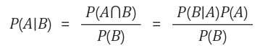
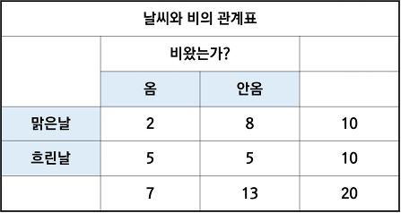
1.2.1 확률적 모델링
나이브 베이즈(Naïve Bayes) : 입력 데이터의 특성이 모두 독립적이라고 가정하고 베이즈 정리를
적용하는 머신 러닝 분류 알고리즘
베이즈 정리: 조건부 확률
P(A|B): 맑을 때 비올 확률
P(B): 맑을 확률 ->
P(A): 비올 확률 ->
P(B|A): 비 오는날에 맑을 확률 ->

Slide 23
1.2.1 확률적 모델링
나이브 베이즈(Naïve Bayes) : 입력 데이터의 특성이 모두 독립적이라고 가정하고 베이즈 정리를
적용하는 머신 러닝 분류 알고리즘
베이즈 정리: 조건부 확률
P(A|B): 맑을 때 비올 확률
P(B): 맑을 확률 -> 10/20 -> 0.5
P(A): 비올 확률 ->
P(B|A): 비 오는날에 맑을 확률 ->

Slide 24
1.2.1 확률적 모델링
나이브 베이즈(Naïve Bayes) : 입력 데이터의 특성이 모두 독립적이라고 가정하고 베이즈 정리를
적용하는 머신 러닝 분류 알고리즘
베이즈 정리: 조건부 확률
P(A|B): 맑을 때 비올 확률
P(B): 맑을 확률 -> 10/20 -> 0.5
P(A): 비올 확률 -> 0.35
P(B|A): 비 오는날에 맑을 확률 ->

Slide 25
1.2.1 확률적 모델링
나이브 베이즈(Naïve Bayes) : 입력 데이터의 특성이 모두 독립적이라고 가정하고 베이즈 정리를
적용하는 머신 러닝 분류 알고리즘
베이즈 정리: 조건부 확률
P(A|B): 맑을 때 비올 확률
P(B): 맑을 확률 -> 10/20 -> 0.5
P(A): 비올 확률 -> 0.35
P(B|A): 비 오는날에 맑을 확률 -> 2/7

Slide 26
1.2.1 확률적 모델링
나이브 베이즈(Naïve Bayes) : 입력 데이터의 특성이 모두 독립적이라고 가정하고 베이즈 정리를
적용하는 머신 러닝 분류 알고리즘
베이즈 정리: 조건부 확률
P(A|B): 맑을 때 비올 확률
P(B): 맑을 확률 -> 10/20 -> 0.5
P(A): 비올 확률 -> 0.35
P(B|A): 비 오는날에 맑을 확률 -> 2/7
따라서 P(A|B)= (2/7) * 0.35 / 0.5 = 0.2

Slide 27
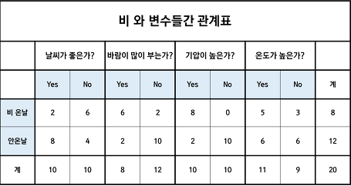
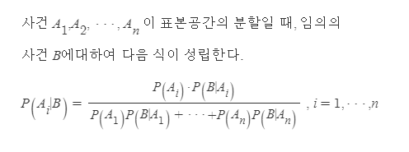
1.2.1 확률적 모델링
나이브 베이즈(Naïve Bayes) : 입력 데이터의 특성이 모두 독립적이라고 가정하고 베이즈 정리를
적용하는 머신 러닝 분류 알고리즘

Slide 28
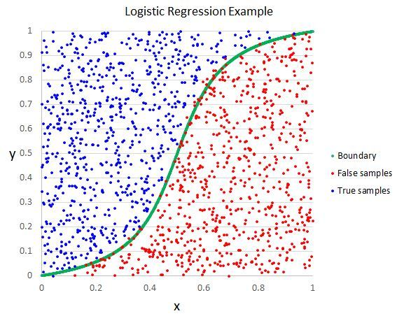
1.2.1 확률적 모델링
로지스틱 회귀 : 선형 회귀 와는 다르게 변수가 범주형 데이터를 대상으로 하며 입력 데이터가 주어졌을 때 해당 데이터의 결과가 특정 분류로 나뉘기 때문에 일종의 분류 알고리즘

Slide 29
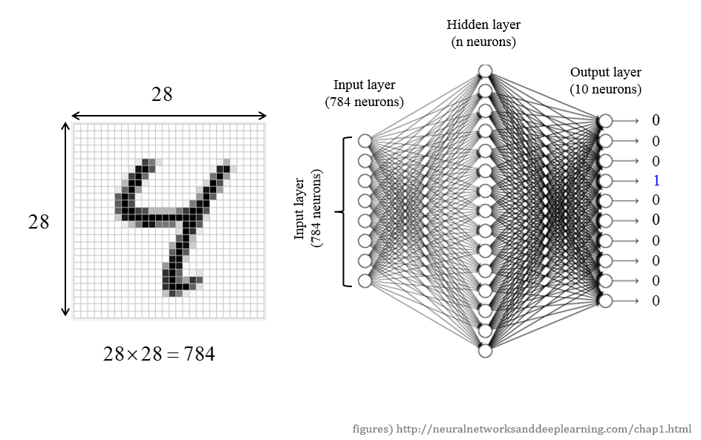
1.2.2 초창기 신경망
1980년대 합성곱 신경망과 역전파를 연결하여 손 글씨 숫자 이미지를 분류

Slide 30
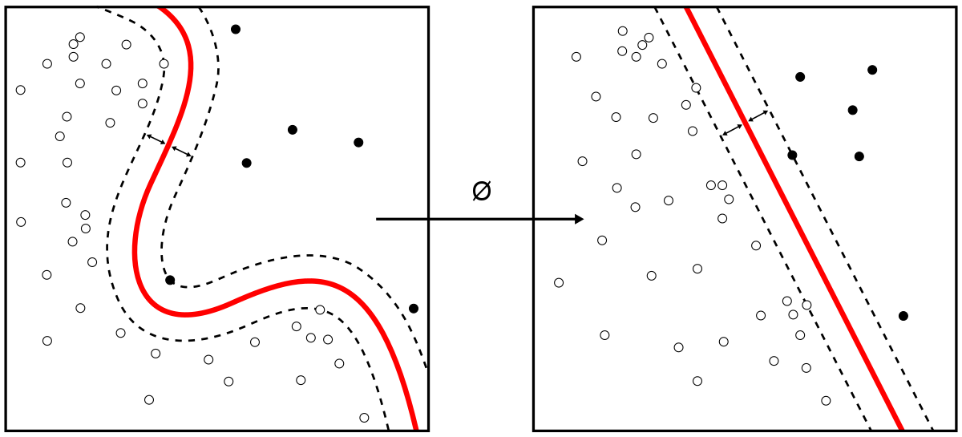
1.2.3 커널 방법
커널 방법: 분류 알고리즘의 한 종류로 이 중 서포트 벡터 머신(SVM)이 가장 유명
서포트 벡터 머신(SVM) : 주어진 데이터 집합을 바탕으로 하여 새로운 데이터가
어느 클래스에 속할지 판단하는 알고리즘
SVM의 두 단계
결정경계가 하나의 초평면으로 표현될 수 있는 새로운 고차원 표현으로 데이터를 매핑
마진 최대화 : 초평면과 각 클래스의 가장 가까운 데이터 포인트 사이의 거리가
최대가 되는 경계를 찾음

Slide 31
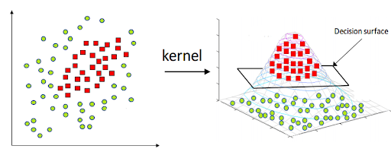
1.2.3 커널 방법
서포트 벡터머신(SVM)
결정경계가 하나의 초평면으로 표현될 수 있는 새로운 고차원 표현으로 데이터를 매핑

Slide 32
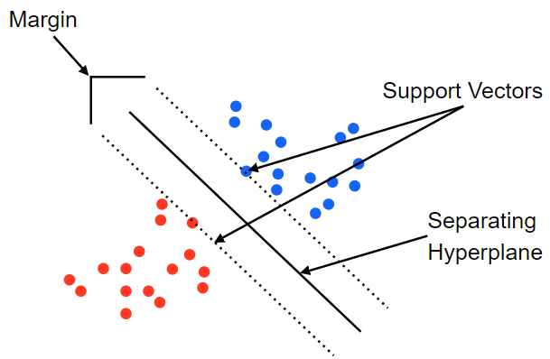
1.2.3 커널 방법
서포트 벡터머신(SVM)
마진 최대화 : 초평면과 각 클래스의 가장 가까운 데이터 포인트 사이의 거리가
최대가 되는 경계를 찾음

Slide 33
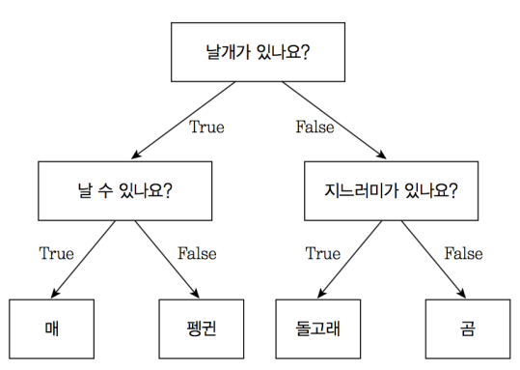
1.2.4 결정트리
결정트리 : 입력 데이터를 분류하거나 입력에 대해 출력 값을 예측하는 트리

Slide 34
1.2.4 결정트리
결정트리 : 입력 데이터를 분류하거나 입력에 대해 출력 값을 예측하는 트리
단점: 하나의 트리에 고려해야 할 요소들이 매우 많아지면 가지들이 많아지고 과대적합으로 이어짐

Slide 35
1.2.4 랜덤 포레스트
랜덤 포레스트 : 고려해야 할 요소들을 랜덤으로 나눠서 여러 개의 트리를 만든 다음 앙상블을 통해 분류
예) 건강 위험을 분류 하는 문제
고려해야 할 요소: 성별,키,몸무게,거주지역,운동량,흡연유무,음주 여부,혈압,혈당,근육량,기초 대사량 등
r1
r8
r15
r2
r3
r9
r10
r16
r17
r4
r5
r6
r7
r11
r12
r13
r14
r18
r19
r20
r21

Slide 36
1.2.4 랜덤 포레스트
랜덤 포레스트 : 고려해야 할 요소들을 랜덤으로 나눠서 여러 개의 트리를 만든다음 앙상블을 통해 분류
예) 건강 위험을 분류 하는 문제
고려해야 할 요소: 성별,키,몸무게,거주지역,운동량,흡연유무,음주 여부,혈압,혈당,근육량,기초 대사량 등
r1
r8
r15
r2
r3
r9
r10
r16
r17
r4
r5
r6
r7
r11
r12
r13
r14
r18
r19
r20
r21
건강
위험
건강

Slide 37
1.2.4 랜덤 포레스트
랜덤 포레스트 : 고려해야 할 요소들을 랜덤으로 나눠서 여러 개의 트리를 만든다음 앙상블을 통해 분류
예) 건강 위험을 분류 하는 문제
고려해야 할 요소: 성별,키,몸무게,거주지역,운동량,흡연유무,음주 여부,혈압,혈당,근육량,기초 대사량 등
r1
r8
r15
r2
r3
r9
r10
r16
r17
r4
r5
r6
r7
r11
r12
r13
r14
r18
r19
r20
r21
건강!
건강
위험
건강

Slide 38
1.2.4 그래디언트 부스팅
그래디언트 부스팅: 무작위성이 없고 사전 가지치기를 사용하여 앙상블을 통해 분류
얉은 트리를 많이 연결-> 메모리 적게사용, 예측 빠름
1
2
3
4

Slide 39
1.2.4 그래디언트 부스팅
그래디언트 부스팅: 무작위성이 없고 사전 가지치기를 사용하여 앙상블을 통해 분류
얉은 트리를 많이 연결-> 메모리 적게사용, 예측 빠름
1
2
3
4
위험
건강
위험
위험

Slide 40
1.2.4 그래디언트 부스팅
그래디언트 부스팅: 무작위성이 없고 사전 가지치기를 사용하여 앙상블을 통해 분류
얉은 트리를 많이 연결-> 메모리 적게사용, 예측 빠름
1
2
3
4
위험
건강
위험!
위험
위험

Slide 41
1.3 머신 러닝의 진보의 계기 세가지

Slide 42
1.3 머신러닝의 진보의 계기 세가지
머신러닝의 진보의 계기 세 가지
하드웨어
데이터셋과 벤치마크
알고리즘 향상

Slide 43
1.3.1 하드웨어
CPU는 1990년과 2010년 사이에 5,000배가 빨라짐
WHY?

Slide 44
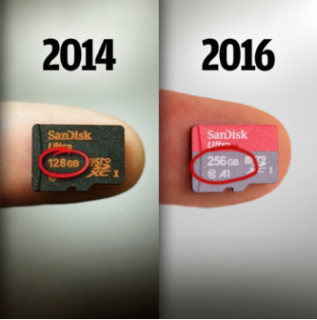
1.3.1 하드웨어
CPU는 1990년과 2010년 사이에 5,000배가 빨라짐
WHY? -> 무어의 법칙
: 반도체의 집적회로 성능은 24개월마다 2배로 증가한다는 법칙
하지만 물리법칙으로 인해 더 이상 회로의 밀도를 올릴 수 없다는 이유와, 소프트웨어와 클라우드 네트워크의 발달과 기능에 맞게 특화된 반도체 메모리 칩 등장 때문에 무어의 법칙이 끝남

Slide 45

1.3.1 하드웨어
CPU는 1990년과 2010년 사이에 5,000배가 빨라짐
WHY? -> 무어의 법칙
: 반도체의 집적회로 성능은 24개월마다 2배로 증가한다는 법칙
하지만 물리법칙으로 인해 더 이상 회로의 밀도를 올릴 수 없다는 이유와, 소프트웨어와 클라우드 네트워크의 발달과 기능에 맞게 특화된 반도체 메모리 칩 등장 때문에 무어의 법칙이 끝남

Slide 46
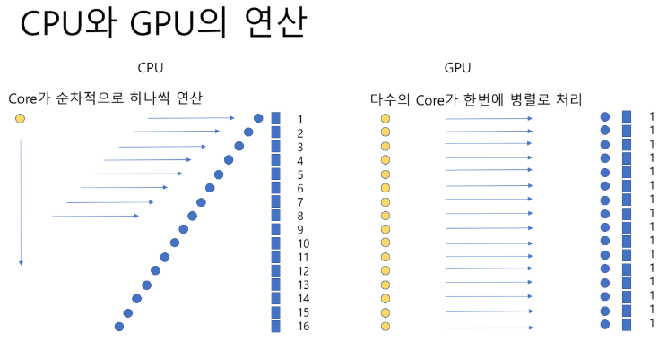
1.3.1 하드웨어
CPU(Central Processing Unit): 중앙 처리 장치
GPU(Graphics Processing Units): 그래픽 처리 장치
주어진 문제에 따라서 처리속도가 CPU가 더 빠른 경우도, GPU가 더 빠른 경우도 있음,
그렇기 때문에 적절하게 조합하여 사용해야 함

Slide 47
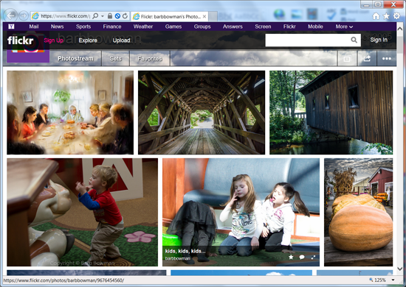
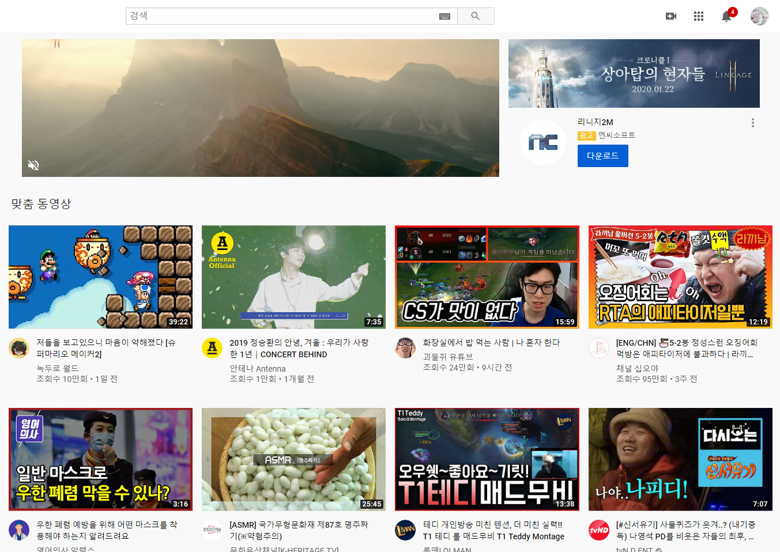
1.3.2 데이터셋
저장 장치의 발전과 인터넷 성장으로 데이터 저장, 수집, 배포, 사용 용이
플리커 – 이미지 데이터셋
유튜브 – 비디오 데이터셋

Slide 48
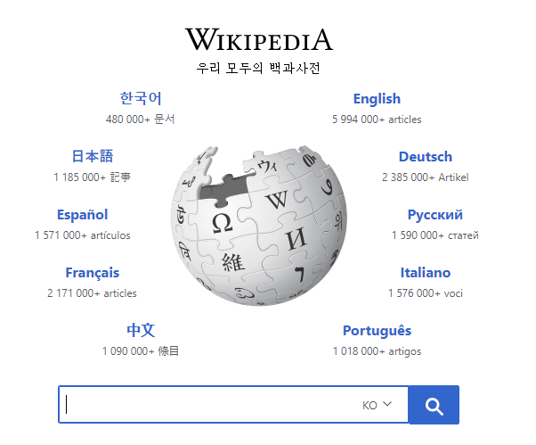
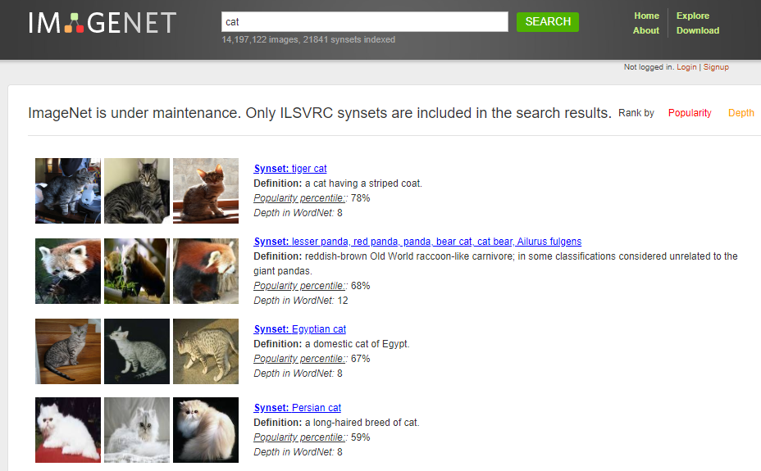
1.3.2 데이터셋
저장 장치의 발전과 인터넷 성장으로 데이터 저장, 수집, 배포, 사용 용이
위키피디아 – 자연어 데이터셋
ImageNet – 이미지 데이터셋

Slide 49
1.3.3 알고리즘
2000년대 - 얕은 신경망만 훈련가능
2009~2010년대 – 알고리즘 개선
신경망 층에 더 잘맞는 활성화 함수
가중치 초기화 방법
RMSProp,Adam 같은 더 좋은 최적화 방법
2014~2016년대 – 배치 정규화, 잔차 연결, 깊이별 분리 합성곱 같은 고급 알고리즘개발

Slide 50
2.1 신경망과의 첫 만남

Slide 51
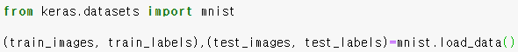
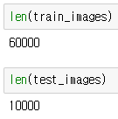
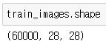
2.1 신경망과의 첫 만남
훈련 세트 구성
테스트 세트 구성

Slide 52
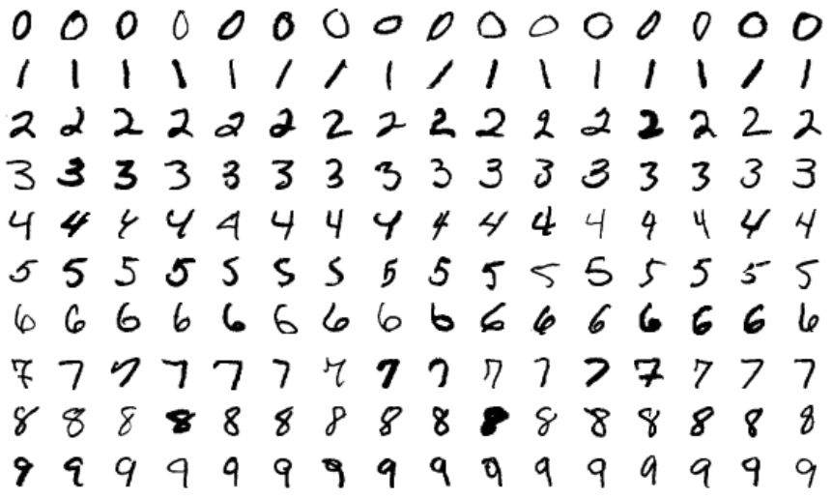
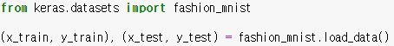
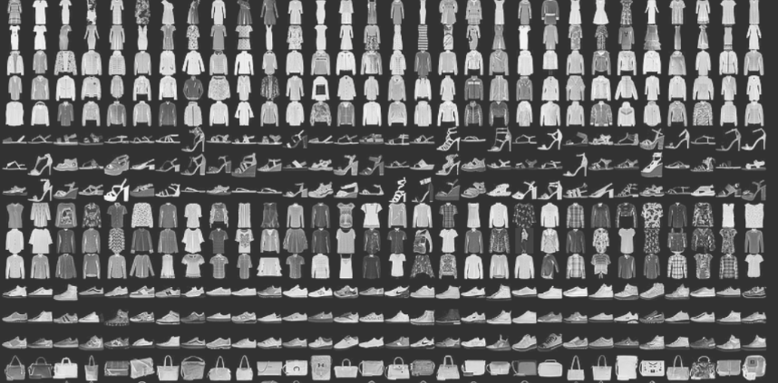
2.1 신경망과의 첫 만남
mnist 데이터셋
fashion_mnist 데이터셋
라벨 | 설명
0 | 티셔츠, 상의
1 | 바지
2 | 점퍼
3 | 드레스
4 | 코트
5 | 샌들
6 | 셔츠
7 | 운동화
8 | 가방
9 | 앵클 부츠
60000개의 28x28 트레이닝셋
10000개의 이미지 테스트셋
gray scale 이미지
손으로 쓴 숫자들로 이루어진 대형 데이터베이스
머신 러닝 분야의 훈련 및 테스트에 사용됨
-> 60000개의 훈련 이미지와
10000개의 테스트 이미지를 포함하고 있음

Slide 53
2.1 신경망과의 첫 만남
from keras.datasets import imdb
(x_train, y_train), (x_test, y_test) = imdb.load_data(path="imdb.npz",
num_words=None,
skip_top=0,
maxlen=None,
seed=113,
start_char=1,
oov_char=2,
index_from=3)
load_data()
Path : 데이터 다운로드 위치
num_words : 훈련에 사용할 단어 개수 지정
skip_top : 고려하지 않을 가장 빈번한 단어
maxlen : 시퀀스 길이의 최댓값(더 길면 잘라냄)
seed : 데이터 셔플링을 위한 시드
start_char : 시퀀스의 첫 시작
oov_char : num_word 또는 skip_top으로 제외된 단어는 이 문자로 대체

Slide 54
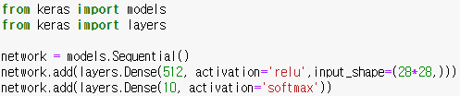
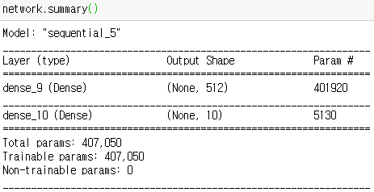
2.1 신경망과의 첫 만남 : 신경망 구조
+ activation
linear : 디폴트 값으로 활성화 함수 없이
입력과 가중치의 계산 결과 그대로 출력

Slide 55
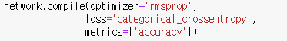
2.1 신경망과의 첫 만남 : 컴파일 단계
loss : 손실 함수 설정
Optimizer : 최적화 알고리즘 설정
metrics : 훈련 단계에서 기록할 성능 기준 설정
loss
optimizer
mse
categorical_crossentropy
binary_crossentropy
…
SGD Adagrad
AdaDelta
Adam
RMSProp

Slide 56
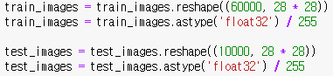
2.1 신경망과의 첫 만남 : 이미지 데이터 준비
astype : 데이터를 변하고 싶은 타입으로 변환

Slide 57
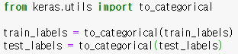
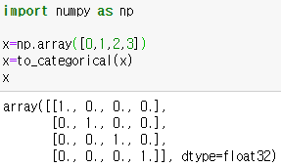
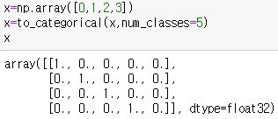
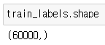
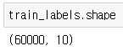
2.1 신경망과의 첫 만남 : 레이블 준비
to_categorical()
벡터를 바이너리 클래스로 변환

Slide 58
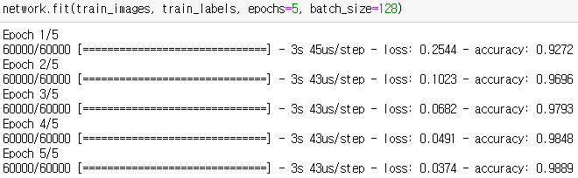
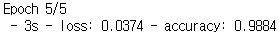
2.1 신경망과의 첫 만남 : 신경망 훈련
verbose=1
train_images
train_labels
epochs
batch_size
( +verbose )
verbose=2
verbose=0
아무 것도 출력하지 않음
verbose=3~

Slide 59
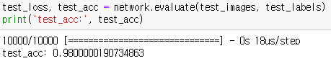
2.1 신경망과의 첫 만남 : 테스트 세트로 평가
evaluate()
모델 평가하기 위한 함수
준비된 테스트셋으로 학습한 모델을 평가함
parameter
test_images, labels : 테스트 데이터, 라벨
Batch_size : 배치 크기
verbose : 출력모드 (0 or 1)
sample_weight : 샘플 가중치

Slide 60
2.2 신경망을 위한 데이터 표현

Slide 61
2.2 신경망을 위한 데이터 표현
#텐서 : 다차원 배열데이터
- 스칼라(0D 텐서)
- 벡터(1D 텐서)
- 행렬(2D 텐서)
- 3D 텐서와 고차원텐서

Slide 62
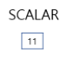
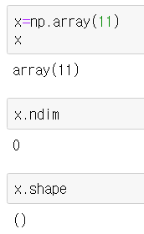
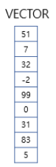
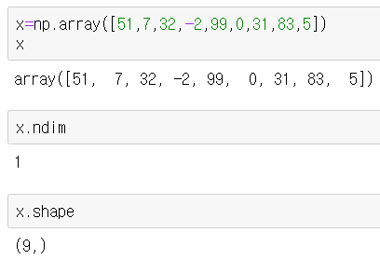
2.2 신경망을 위한 데이터 표현
스칼라(0D 텐서)
벡터(1D 텐서)

Slide 63
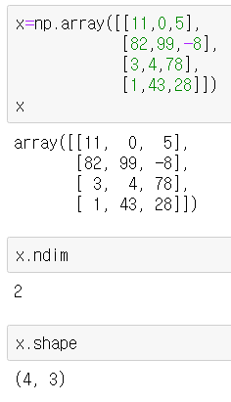
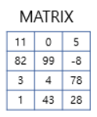
2.2 신경망을 위한 데이터 표현
행렬(2D 텐서)

Slide 64
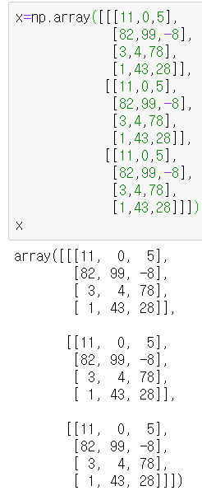


2.2 신경망을 위한 데이터 표현
3D텐서

Slide 65


2.2 신경망을 위한 데이터 표현
고차원 텐서
4D 텐서
5D 텐서

Slide 66


2.2 신경망을 위한 데이터 표현
#핵심속성
- 축의 개수(랭크, ndim)
- 크기(shape)
- 데이터 타입(dtype)

Slide 67



2.2 신경망을 위한 데이터 표현
#슬라이싱 : 배열에 있는 특정 원소를 선택하는 것
인덱스→

Slide 68

2.2 신경망을 위한 데이터 표현
Batch size : 하나의 batch에 포함되는 샘플의 개수
6만개의 이미지가 있을 때 10개의 배치로 나누게 되면
6000개의 이미지=1 batch size

Slide 69
2.2 신경망을 위한 데이터 표현
#텐서의 실제 사례
-벡터 데이터 : (samples, features) // 2D
-시계열 데이터 or 시퀀스 데이터 : (samples, timesteps, features) // 3D
-이미지 : (samples, height, width, channels) or // 4D
(samples, channels, height, width)
-동영상 : (samples, frames, height, width, channels) or // 5D
(samples, frames, channels, height, width)

Slide 70
2.2 신경망을 위한 데이터 표현
벡터 데이터 : (samples, features)
예시) 인구 통계데이터 = 사람의 나이/ 우편 번호/ 소득
각 사람은 3개의 값을 가지고, 10만명이 포함된 전체 데이터셋은
➔(100000, 3) 크기의 텐서에 저장됨

Slide 71

2.2 신경망을 위한 데이터 표현
시계열 데이터 or 시퀀스 데이터 : (samples, timesteps, features)
예시) 저장하는 데이터 = 현재 주식 가격/최고 가격/최소 가격
하루에 390분의 거래시간(390,3) 이 있고 250일치의 데이터는
➔(250, 390, 3) 크기의 텐서에 저장됨

Slide 72

2.2 신경망을 위한 데이터 표현
이미지 데이터 : (samples, height, width, channels) ➔채널 마지막 방식
(samples, channels, height, width) ➔채널 우선 방식

Slide 73
2.2 신경망을 위한 데이터 표현
비디오 데이터 : (samples, frames, height, width, channels)
(samples, frames, channels, height, width)
예시) 60초짜리 144x256 비디오 클립을 초당
4프레임으로 샘플링 ➔(240, 144, 256, 3)
이런 비디오 클립을 4개 가지면
➔(4, 240, 144, 256, 3) 크기의 텐서에 저장이 됨

Slide 74
2.3 신경망의 톱니바퀴 : 텐서 연산

Slide 75

2.3.1 원소별 연산
Relu함수 : 0보다 크면 그대로 반환, 0보다 작으면 0을 반환
예시) 행렬 1 2
-3 4
1 2
0 4
➔입력으로 들어오면➔
가 리턴 됩니다.
(x)

Slide 76

2.3.1 원소별 연산
원소별 덧셈
예시) 행렬 1 2
-3 4
1 2
2 1
➔
2 4
-1 5
+
(x)
(y)

Slide 77

2.3.2 브로드캐스팅
브로드캐스팅 : 넘파이에서 형태가 다른 행렬 끼리도 계산할 수 있는 기능

Slide 78

2.3.2 브로드캐스팅
브로드캐스팅 구현

Slide 79

2.3.3 텐서 점곱
벡터 사이의 텐서 점곱 구현

Slide 80

2.3.3 텐서 점곱
행렬과 벡터 사이의 텐서 점곱 구현
Ex) 2x3 * 3x1=2x1행렬
Ex) 2x3 * 1x3=계산X
같지않음

Slide 81


2.3.3 텐서 점곱
실제 사용
텐서플로 ➔ z = tf.matmul(x, y)
파이썬3.5이상➔ z = x @ y
결과 : (a,b) @ (b,c) = (a,c)

Slide 82



2.3.4 텐서 크기 변환
텐서 크기변환 : 특정 크기에 맞게 열과 행을
재배열 한다는 뜻
원래 텐서의 원소개수=변환된 텐서 원소개수
#전치 : 행렬의 행과 열을 바꾸는것
x=np.transpose(x)
x=x.T 서로 같은의미임

Slide 83


2.3.5 텐서 연산의 기하학적 해석

Slide 84

2.3.6 딥러닝의 기하학적 해석

Slide 85
2.4 신경망의 엔진:
그래디언트 기반 최적화

Slide 86


2.4.2 텐서 연산의 변화율 : 그래디언트
어느 한 포인트에서 그래프의 기울기
경사하강법 (Gradient Descent)
임의의 시작점에서 기울기(그래디언트)를 계산하고
손실 함수의 기울기를 수정해 최적의 가중치를 찾으려는 방법
손실
가중치 값
새 가중치
기존 가중치
학습률
기존 가중치에 대한 오차를 미분한 값
(기울기 수정을 위한 값)
-> 이 값이 변하지 않을 때까지 반복함

Slide 87

2.4.2 텐서 연산의 변화율 : 그래디언트
역전파 (Backpropagation)
경사하강법을 이용해 가중치를 업데이트
순전파 -> 역전파 -> 가중치 업데이트 -> 순전파 …
과정을 반복해 오차 값을 줄임

Slide 88

2.4.3 확률적 경사하강법
확률적 경사하강법 (SGD Stochastic Gradient Descent)
수식은 경사하강법과 동일
차이점 : 손실 함수에 들어가는 입력 데이터 x 가 전체가 아닌
확률적으로 선택한 부분의 데이터 하나가 사용됨
속도 개선 / 최적 해의 정확도 ↓
미니 배치
확률적 경사 하강법

Slide 89


2.4.3 확률적 경사하강법 - 모멘텀
확률적 경사하강법의 문제점
: 지역 최솟값 때문에
전역 최솟값에 도달하지 못하고
학습이 멈춰버리게 됨
: 비효율적 학습 (심한 노이즈)
모멘텀 (momentum)
- 경사하강법에 관성을 더해주는 것
매번 기울기는 구하지만, 가중치 수정 전
이전 수정 방향을 참고해
같은 방향으로 일정한 비율만 수정되게 함

Slide 90


2.4.3 +Adagrad (에이다그라드)
- 가중치 값의 업데이트에 따라 학습률을 조절하는 옵션이 추가된 최적화 방법
많이 변화되지 않은 가중치 값은 학습률을 크게
많이 변화된 가중치 값은 학습률을 적게
학습률
최적화에 가까워질수록 학습률이 작아져
업데이트 수준이 미미해짐
더 이상 진행이 안 되는 경우 발생
-> RMSProp or AdaDelta

Slide 91


2.4.3 +RMSProp
Adagrad의 학습률 조정 변수 식을 지수 평균으로 대체한 방법
-> 무한히 커지지 않으면서 최근 변화량의 상대적인 크기 차이는 유지할 수 있음
학습률은 조절하되 이전 과정 봐가며 수정

Slide 92

2.4.3 +AdaDelta / +Adam
AdaDelta
Adagrad의 학습률이 점점 작아지는 단점을 극복했지만,
2차 미분까지 해 속도가 상대적으로 느림
Adam
모멘텀과 RMSProp 모두 고려
그래디언트의 제곱을 지수평균한 값
/ 그래디언트를 지수평균에 적용한 값
이 두 값을 사용

Slide 93
End

